Slide 1


Uczestnicy procesu
mgr Artur Kowalczyk
Katedra Postępowania Karnego UWr

Slide 2
Uczestnicy procesu karnego
ORGANY
PROCESOWE
STRONY
PROCESOWE
REPREZENTANCI
STRON
PROCESOWYCH
OSOBOWE
ŹRÓDŁA
DOWODOWE
RZECZNICY
INTERESU SPOŁECZNEGO
POMOCNICY
ORGANÓW
PROCESOWYCH
Uczestnikiem procesu karnego jest osoba biorąca udział w postępowaniu karnym w roli określonej przez przepisy prawa. Uczestnicy procesu przeprowadzają albo uczestniczą w czynnościach procesowych. Niektórzy uczestnicy biorą udział w procesie jedynie na niektórych jego etapach, a niekiedy ich rola w procesie ulega zmianie w zależności od etapu.

Slide 3

Organy procesowe
Organy państwowe,
Podejmowanie decyzji wiążących innych uczestników,
Struktura organizacyjna określona przepisami prawa:
  Ustawa z dnia 27.7.2001 r. - Prawo o ustroju sądów powszechnych (Dz. U. z 2015 r., poz. 133 ze zm.)
  Ustawa z dnia z dnia 28.1.2016 r. o prokuraturze (Dz.U. z 2016 r., poz. 177),
  Ustawa z dnia 6.4.1990 r. o Policji (Dz. U. z 2015 r., poz. 355 ze zm.)
  i inne akty ustrojowe,
Na etapie postępowania przygotowawczego trzeba odróżnić organy prowadzące i organy nadzorujące postępowanie,
Pojęcie dominus litis.

Slide 4
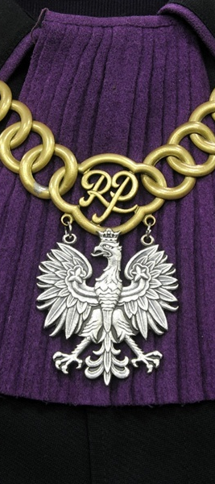
Sąd
Prawo do sądu to jedno z podstawowych praw człowieka (art. 6 EKPCz, art. 14 MPPOP). Powołuje się na nie także Konstytucja RP podając, że „każdy ma prawo do sprawiedliwego i jawnego rozpatrzenia sprawy bez nieuzasadnionej zwłoki przez właściwy, niezależny, bezstronny i niezawisły sąd” (art. 45 ust. 1 Konstytucji RP),
Wieloznaczność pojęcia: 1. instytucja, 2. konkretny skład sędziowski, 3. budynek,
Wymiar sprawiedliwości w RP sprawują Sąd Najwyższy, sądy powszechne, sądy administracyjne i sądy wojskowe (art. 175 ust. 1 Konstytucji RP),
Niezależność sądów i niezawisłość sędziów (art. 173 i art. 178 ust. 1 Konstytucji RP),
Od 2017 r. powrót asesorów sądowych,
Art. 35 § 1: sąd z urzędu bada swoją właściwość, a w razie stwierdzenia swojej niewłaściwości przekazuje sprawę właściwemu sądowi lub organowi.

Slide 5

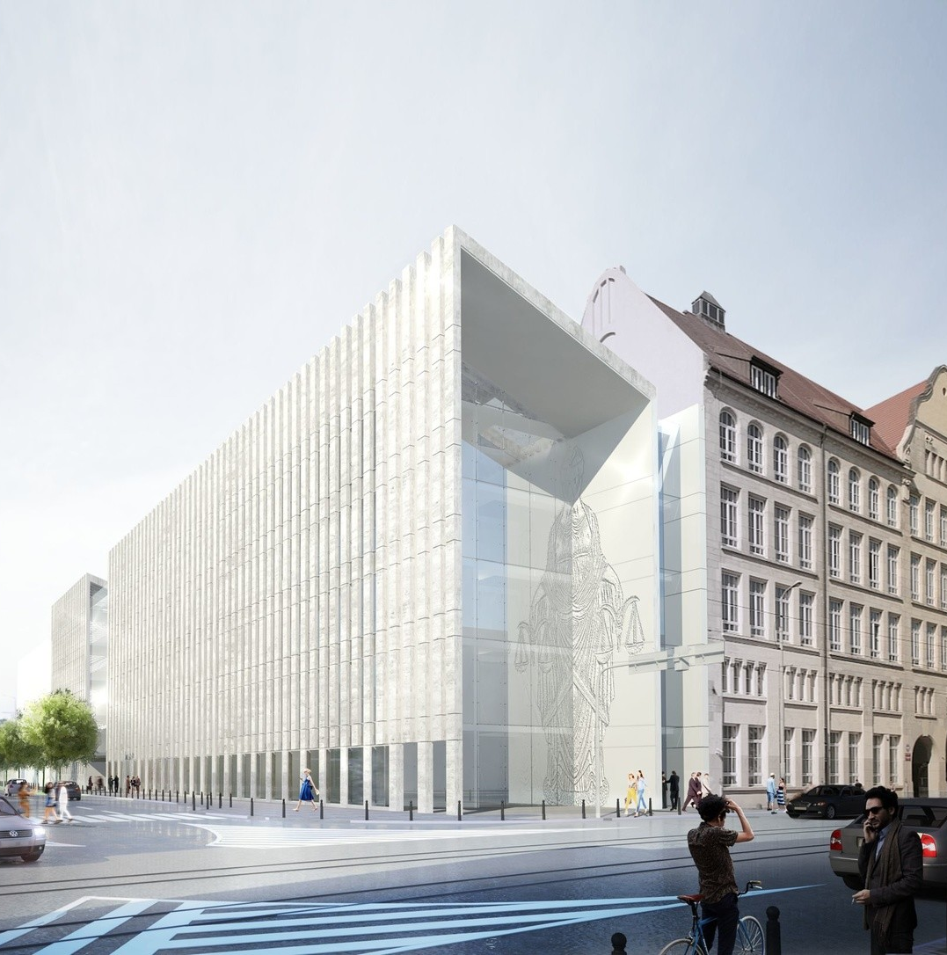
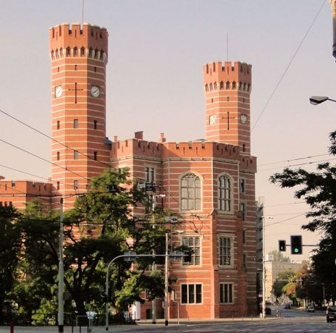
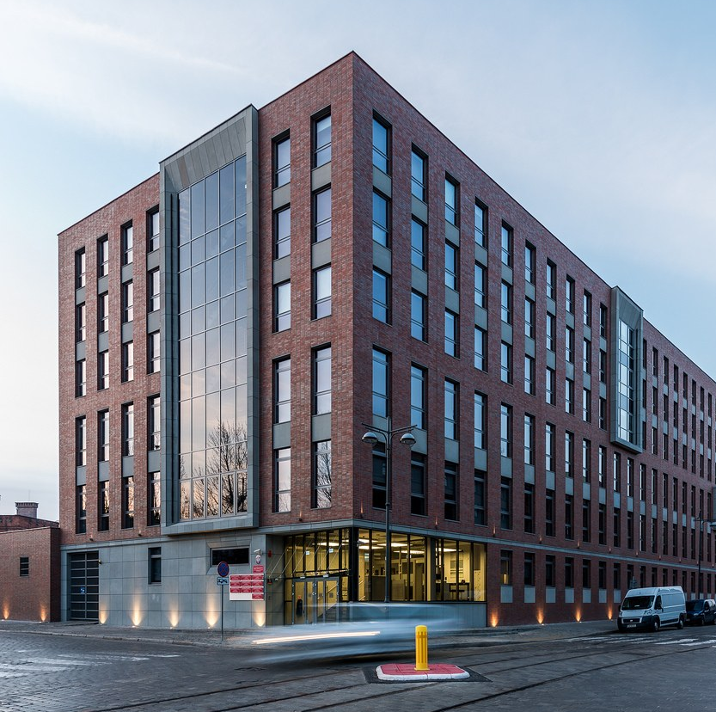
SĄD NAJWYŻSZY
SĄDY APELACYJNE
SĄDY OKRĘGOWE
WŁAŚCIWOŚĆ RZECZOWA
Właściwy do rozpoznawania kasacji oraz środków odwoławczych i innych spraw przekazanych mu przez ustawę.
Właściwe do rozpoznawania środków odwoławczych od orzeczeń wydanych przez sąd okręgowy.
Właściwe do :
1) Orzekania w sprawach wymienionych w art. 25 § 1 k.p.k.,
2) Rozpoznawania środków odwoławczych od orzeczeń wydanych przez sąd rejonowy.
Właściwe do orzekania w I instancji we wszystkich sprawach, z wyjątkiem spraw przekazanych ustawą do właściwości innego sądu.
SĄDY REJONOWE

Slide 6
WŁAŚCIWOŚĆ MIEJSCOWA
Miejsce popełnienia przestępstwa
Miejsce ujawnienia przestępstwa
Sąd właściwy dla dzielnicy Śródmieście miasta stołecznego Warszawy
Miejsce ujęcia oskarżonego
Miejsce, gdzie oskarżony bezpośrednio przed popełnieniem przestępstwa stale mieszkał lub czasowo przebywał
Jeśli przestępstwo popełniono w okręgach kilku sądów, właściwy jest ten, w okręgu którego najpierw wszczęto postępowanie przygotowawcze
Zależnie od tego, gdzie najpierw wszczęto postępowanie przygotowawcze

Slide 7
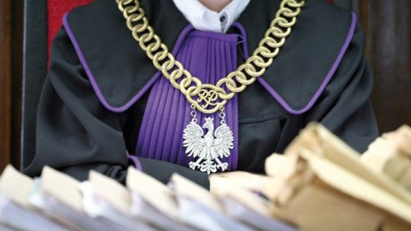
Właściwość sądu – c.d.
Właściwość z łączności:
Przedmiotowej (elementem łączącym jest czyn),
Podmiotowej (elementem łączącym jest osoba oskarżonego),
Przedmiotowo-podmiotowa.
Właściwość z przekazania (delegacji):
art. 36: Sąd wyższego rzędu nad sądem właściwym może przekazać sprawę innemu sądowi równorzędnemu, jeżeli większość osób, które należy wezwać na rozprawę, zamieszkuje blisko tego sądu, a z dala od sądu właściwego.
art. 37: Sąd Najwyższy może z inicjatywy właściwego sądu przekazać sprawę do rozpoznania innemu sądowi równorzędnemu, jeżeli wymaga tego dobro wymiaru sprawiedliwości,
art. 25 § 2: przekazanie z uwagi na szczególną wagę lub zawiłość sprawy,
art. 43: przekazanie z uwagi na niemożność rozpoznania sprawy spowodowaną wyłączeniem wszystkich sędziów.

Slide 8
Składy sądu
Sąd pierwszej instancji (sąd rejonowy lub okręgowy) rozpoznający sprawę na rozprawie głównej orzeka w składzie :
  jednego sędziego (art. 28 § 1 k.p.k.). Sędzia ma wówczas prawa i obowiązki przewodniczącego. Skład ten stanowi regułę, zaś inne składy mogą wynikać z przepisów szczególnych,
  jednego sędziego i dwóch ławników w sprawach o zbrodnie (art. 28 § 2 k.p.k.);
  w składzie dwóch sędziów i trzech ławników. W sprawach o przestępstwa, za które ustawa przewiduje karę dożywotniego pozbawienia wolności (art. 28 § 4 k.p.k.);
  trzech sędziów lub jednego sędziego i dwóch ławników. Sąd I instancji w składzie jednoosobowym może postanowić o rozstrzyganiu w takim składzie w sprawach szczególnie zawiłych lub o szczególnej wadze (art. 28 § 3 k.p.k.),
Z kolei na rozprawie apelacyjnej lub kasacyjnej sąd odwoławczy (sąd II instancji) oraz Sąd Najwyższy:
  co do zasady orzeka w składzie trzech sędziów (art. 29 § 1 k.p.k.);
  w sprawach, w których postępowanie przygotowawcze zakończyło się w formie dochodzenia orzeka w składzie jednego sędziego, chyba że prezes sądu lub sąd postanowi inaczej (art. 449 § 2 k.p.k.);
  apelację lub kasację od wyroku sprawy, w których sąd I instancji albo sąd odwoławczy orzekł dożywotnie pozbawienie wolności rozpoznaje sąd apelacyjny lub Sąd Najwyższy w składzie pięciu sędziów (art.29 §2 k.p.k.);
  jeżeli rozpoznaje się kasację od orzeczenia Sądu Najwyższego wydanego w składzie innym niż jednoosobowy, w sprawie bierze udział siedmiu sędziów (art. 534 § 2 k.p.k.). Dotyczy to sytuacji, w których jako sąd odwoławczy orzekał Sąd Najwyższy (art. 441 § 5 k.p.k.).

Slide 9
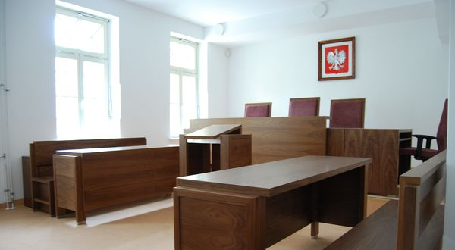
Instytucja wyłączenia
Wyłączenie z mocy prawa – art. 40 § 1 k.p.k. (iudex inhabilis),
Wyłączenie na wniosek – art. 41 § 1 k.p.k. (iudex suspectus),
Wyłączenie następuje na żądanie sędziego / na wniosek strony / z urzędu,
Wniosek rozpoznaje się niezwłocznie,
O wyłączeniu orzeka sąd, przed którym toczy się postępowanie; w składzie nie może brać udział sędzia, którego dotyczy wyłączenie; w razie niemożności utworzenia takiego składu sądu o wyłączeniu orzeka sąd wyższego rzędu,
Z chwilą wyłączenia sędziego czynności procesowe dokonane z jego udziałem po złożeniu wniosku stają się bezskuteczne,
Przepisy o wyłączeniu stosuje się do referendarzy sądowych, ławników, oskarżyciela publicznego, biegłych, tłumaczy.

Slide 10
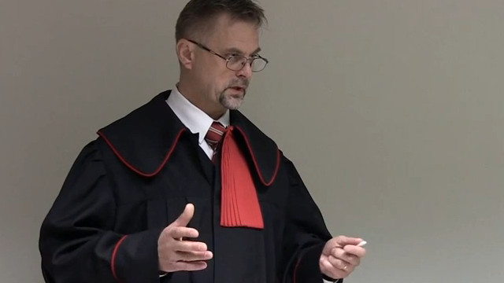
Prokurator
Hybrydowa pozycja prokuratora: na etapie postępowania przygotowawczego – organ, na etapie postępowania sądowego – strona,
Prokurator prowadzi lub nadzoruje postępowanie przygotowawcze; co do zasady nadzoruje dochodzenie, a prowadzi śledztwo, jednak może powierzyć prowadzenie śledztwa funkcjonariuszom Policji,
Prokurator nadzoruje postępowanie w takim zakresie, w jakim go nie prowadzi,
Zasady działania prokuratury:
  zasada hierarchicznego podporządkowania,
  zasada substytucji i dewolucji,
  zasada indyferencji,
  zasada niezależności.

Slide 11
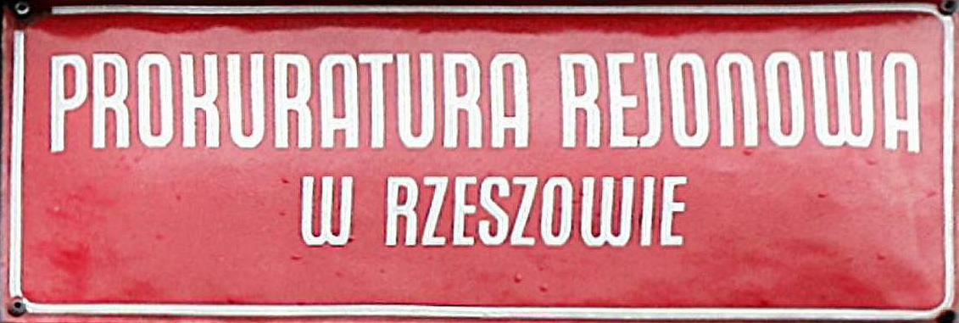



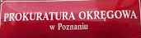
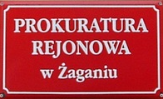
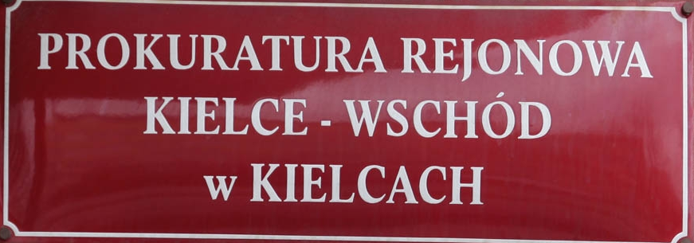
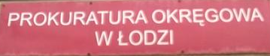
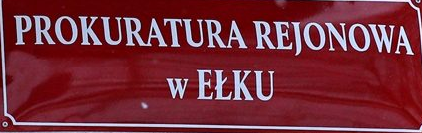
Jednostki prokuratury
Prokuratura Wojskowa zniesiona z dniem
4 kwietnia 2016 r.
IPN – Komisja Ścigania Zbrodni przeciw
Narodowi Polskiemu
Powszechne jednostki organizacyjne prokuratury

Slide 12
USTRÓJ PROKURATURY
Prokurator Generalny
Prokurator Generalny – Minister Sprawiedliwości
Minister Sprawiedliwości
\/\/\/\/\/\
Prokuratura Generalna
Prokuratury Rejonowe
Prokuratury Apelacyjne
Prokuratury Okręgowe
Prokurator Krajowy
Prokuratura Krajowa
Prokuratury Regionalne
Prokuratury Okręgowe
Prokuratury Rejonowe
w okresie od 31.3.2010 r. do 3.3.2016 r.
od 4.3.2016 r.

Slide 13
Ustawa z dnia 28.1.2016 r. – Prawo o prokuraturze
Art. 7
§ 2. Prokurator jest obowiązany wykonywać zarządzenia, wytyczne i polecenia prokuratora przełożonego.
Art. 8
§ 1. Prokurator przełożony uprawniony jest do zmiany lub uchylenia decyzji prokuratora podległego. Zmiana lub uchylenie decyzji wymagają formy pisemnej i są włączane do akt sprawy.
Art. 13
§ 1. Prokurator Generalny kieruje działalnością prokuratury osobiście lub za pośrednictwem Prokuratora Krajowego oraz pozostałych zastępców Prokuratora Generalnego, wydając zarządzenia, wytyczne i polecenia.
§ 2. Prokurator Generalny jest przełożonym prokuratorów powszechnych jednostek organizacyjnych prokuratury oraz prokuratorów Instytutu Pamięci Narodowej.

Slide 14







Inne organy procesowe – art. 311 § 2, 325a § 1, 312 k.p.k.

Slide 15
Strony procesowe
Uczestnicy procesu działający w postępowaniu karnym we własnym imieniu posiadający interes prawny w określonym rozstrzygnięciu,
Pokrzywdzony,
Podejrzany/oskarżony,
Oskarżyciel publiczny, oskarżyciel posiłkowy (uboczny/subsydiarny), oskarżyciel prywatny,
Status strony wiążę się z przyznaniem określonych uprawień. Do najważniejszych z nich należą:
  prawo żądania przeprowadzenia określonego dowodu,
  prawo udziału w czynnościach postępowania,
  prawo wypowiadania się co do prowadzonych czynności,
  prawo zaskarżania decyzji procesowych.

Slide 16
Oskarżyciel publiczny
Oskarżycielem publicznym jest organ państwowy, który wnosi i popiera oskarżenie w sprawach o przestępstwa publicznoskargowe (art. 10 § 1 k.p.k.)
Najczęściej prokurator,
Strona o szczególnych uprawnieniach: reprezentant państwa, rzecznik interesu publicznego,
Udział w rozprawie co do zasady obowiązkowy,
Związanie zasadą obiektywizmu (art. 4 k.p.k.) – brak wymogu gravamen,
Możliwość cofnięcia aktu oskarżenia do rozpoczęcia przewodu sądowego na pierwszej rozprawie głównej; w toku przewodu za zgodą oskarżonego (art. 14 § 2 k.p.k.),
Wnoszenie i popierania oskarżenia musi wynikać z przeświadczenia o winie oskarżonego,
Instytucja wyłączenia jak w przypadku sądu.

Slide 17


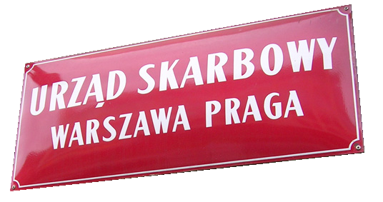



Nieprokuratorscy oskarżyciele publiczni

Slide 18
Nieprokuratorscy oskarżyciele publiczni
Mogą występować wyłącznie przed sądem I instancji,
Możliwość wniesienia i popierania aktu oskarżenia ograniczona do określonej kategorii przestępstw,
Rozporządzenie Ministra Sprawiedliwości z dnia 22.9.2015 r. w sprawie organów uprawnionych obok Policji do prowadzenia dochodzeń oraz organów uprawnionych do wnoszenia i popierania oskarżenia przed sądem pierwszej instancji w sprawach, w których prowadzono dochodzenie, jak również zakresu spraw zleconych tym organom (Dz. U. 2015, poz. 1725),
SL i PSŁ na mocy przepisów szczególnych,
Oskarżycielem publicznym nie jest Policja, której funkcjonariusze mogą jedynie sporządzić projekt aktu oskarżenia podlegający zatwierdzeniu przez prokuratora.

Slide 19
Pokrzywdzony
Osoba fizyczna lub prawna, której dobro prawne zostało bezpośrednio naruszone lub zagrożone przez przestępstwo, a także niemająca osobowości prawnej instytucja państwowa lub samorządowa albo inna jednostka organizacyjna, której odrębne przepisy przyznają zdolność prawną (definicja legalna w art. 49 § 1 i 2 k.p.k.), a także:
  Zakład ubezpieczeń w zakresie, w jakim pokrył szkodę wyrządzoną pokrzywdzonemu przez przestępstwo lub jest zobowiązany do jej pokrycia (art. 49 § 3 k.p.k.),
  Organy Państwowej Inspekcji Pracy (art. 49 § 3a k.p.k.),
  Organy kontroli państwowej (art. 49 § 2 k.p.k.),
Zawsze jest stroną postępowania przygotowawczego,
Może być stroną postępowania sądowego pod warunkiem wstąpienia w rolę oskarżyciela posiłkowego (ubocznego/subsydiarnego).

Slide 20
Pokrzywdzony
Tendencja wzrostowa roli pokrzywdzonego w procesie karnym. Uwzględnianie interesów pokrzywdzonego przy jednoczesnym poszanowaniu jego godności jest jednym z celów procesu karnego,
Prawo złożenia wniosku o naprawienie szkody na podstawie art. 46 § 1 k.k.,
Na etapie postępowania przygotowawczego przysługują mu wszystkie prawa strony (por. slajd „Strony procesowe”),
W postępowaniu sądowym ma prawo:
  Wziąć udział w rozprawie i pozostawać na sali rozpraw, choćby miał składać zeznania jako świadek,
  Brać udział w posiedzeniach:
    w przedmiocie warunkowego umorzenia postępowania,
    w przedmiocie skazania bez przeprowadzania rozprawy,
    w przedmiocie wniosku oskarżonego skierowanego w trybie art. 338a k.p.k.,
  Sprzeciwić się wnioskowi o skazanie bez przeprowadzenia rozprawy oraz wnioskowi o dobrowolne poddanie się odpowiedzialności karnej,
  Wnieść apelację od wyroku warunkowo umarzającego postępowanie, wydanego na posiedzeniu.

Slide 21
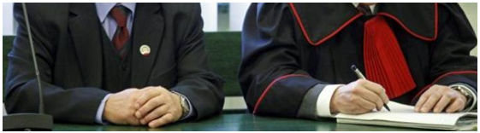

Oskarżyciel posiłkowy
Oskarżycielem posiłkowym jest pokrzywdzony działający jako strona
obok oskarżyciela publicznego lub zamiast niego
(oskarżyciel posiłkowy uboczny) (oskarżyciel posiłkowy subsydiarny)
w sprawach o przestępstwa ścigane z oskarżenia publicznego.

Slide 22
Oskarżyciel posiłkowy uboczny
Pokrzywdzony może dokonać tego przez złożenie oświadczenia na piśmie albo ustnie do protokołu do rozpoczęcia przewodu sądowego na rozprawie głównej,
Istnieją również inne możliwości nabycia statusu w trakcie toczącego się postępowania (zob. art. 54 § 2, art. 55 § 4 art. 60 § 1 i 2 k.p.k.),
Sąd może ograniczyć liczbę oskarżycieli posiłkowych ubocznych, jeżeli jest to konieczne dla zabezpieczenia prawidłowego toku postępowania (gdy bierze w nim już udział określona przez sąd liczba oskarżycieli),
Sąd orzeka, że oskarżyciel nie może brać udziału w postępowaniu, jeżeli:
  nie jest on osobą uprawnioną,
  akt oskarżenia albo oświadczenie o przystąpieniu do postępowania zostało złożone po terminie,
Brak możliwości zaskarżenia postanowienia – art. 56 § 3 k.p.k. (przepis niezgodny z Konstytucją – zob. wyrok TK z 16.5.2018 r., K 12/15).

Slide 23
Oskarżyciel posiłkowy uboczny
Oskarżyciel posiłkowy uboczny może odstąpić od oskarżenia poprzez złożenia oświadczenia na piśmie lub ustnie do protokołu; w takim przypadku ponowne przyłączenie się do procesu jest niedopuszczalne,
Cofnięcie aktu oskarżenia przez oskarżyciela publicznego nie pozbawia uprawnień oskarżyciela posiłkowego ubocznego (art. 54 § 2 k.p.k.). Akt oskarżenia może być popierany przez oskarżyciela posiłkowego ubocznego występującego wówczas samodzielnie,
W przypadku śmierci osoby najbliższe lub pozostające na jego utrzymaniu mogą przystąpić do postępowania w każdym stadium.

Slide 24
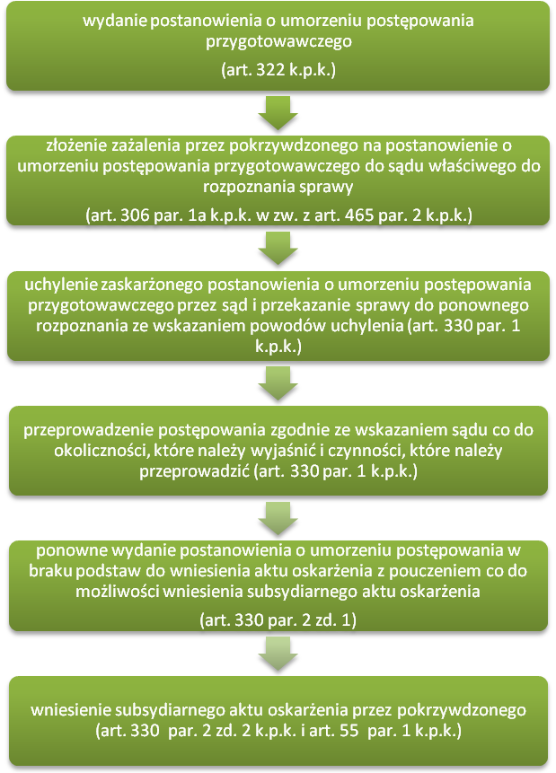
Oskarżyciel posiłkowy subsydiarny
Subsydiarny akt oskarżenia wniesiony po dwukrotnym umorzeniu lub dwukrotnej odmowie wszczęcia postępowania przygotowawczego (przymus adwokacko-radcowski),
Na polecenie sądu Policja dokonuje określonych przez sąd czynności dowodowych, a ich wyniki przedstawia następnie sądowi,
W każdym czasie do postępowania może wstąpić prokurator; wówczas oskarżyciel posiłkowy subsydiarny staje się oskarżycielem posiłkowym ubocznym,
Ewentualne odstąpienie powoduje obowiązek zawiadomienia prokuratora, który w ciągu 14 dni może się przyłączyć do postępowania,
Śmierć powoduje zawieszenia postępowania, a osoby najbliższe lub pozostające na utrzymaniu mogą wstąpić w jego prawa w terminie 3 miesięcy.
UWAGA! Od 5.10.2019 zażalenie na ponowne postanowienie o umorzeniu do prokuratora nadrzędnego (art. 330 par. 2 k.p.k.), który może je utrzymać w mocy albo uchylić.

Slide 25
Oskarżyciel prywatny
Przestępstwa ściganie z oskarżenia prywatnego
lekkie uszkodzenie ciała*
(art. 157 § 2 i 3 k.k.)
zniewaga
(art. 216 § 1 i 2 k.k.)
Pokrzywdzony, który wnosi i popiera oskarżenie o przestępstwo ścigane z oskarżenia prywatnego,
Prywatny akt oskarżenia,
Śmierć powoduje skutki takie jak w przypadku oskarżyciela posiłkowego subsydiarnego,
Prokurator może wszcząć postępowanie albo wstąpić do już wszczętego, jeżeli wymaga tego interes społeczny; postępowanie toczy się wówczas z urzędu, a oskarżyciel prywatny korzysta z praw oskarżyciela posiłkowego ubocznego (art. 60 § 1 i 2 k.p.k.),
W przypadku odstąpienia prokuratora od oskarżenia powrót statusu oskarżyciela prywatnego; w terminie 14 dni od powiadomienia o odstąpieniu pokrzywdzony, który nie wniósł wcześniej oskarżenia może złożyć prywatny akt oskarżenia lub złożyć oświadczenie, że podtrzymuje oskarżenie jako prywatne.
naruszenie nietykalności cielesnej (art. 217 § 1 i 2 k.k.)
zniesławienie
(art. 212 § 1 i 2 k.k.)
* chyba, że pokrzywdzonym jest osoba najbliższa zamieszkująca wspólnie ze sprawcą

Slide 26
Podejrzany
Osoba, co do której wydano postanowienie o przedstawieniu zarzutów albo której bez wydania takiego postanowienia postawiono zarzut w związku z przystąpieniem do przesłuchania w charakterze podejrzanego,
Jest stroną postępowania przygotowawczego,
Podejrzany ≠ osoba podejrzana (osoba, co do której organy posiadają informacje typujące ją na sprawcę przestępstwa i wobec której kierują postępowanie, pomimo że nie postawiono jej żadnych zarzutów),
Jeżeli kodeks niniejszy używa w znaczeniu ogólnym określenia „oskarżony”, odpowiednie przepisy mają zastosowanie także do podejrzanego (art. 71 § 3 k.p.k.).

Slide 27
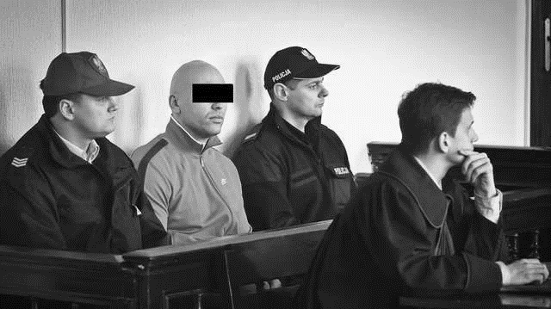
Oskarżony
Osoba, przeciwko której wniesiono oskarżenie do sądu, a także osoba, co do której prokurator złożył wniosek o skazanie bez przeprowadzenia rozprawy (art. 335 § 1 k.p.k.) lub wniosek o warunkowe umorzenie postępowania (art. 71 § 2 k.p.k.),
Strona postępowania sądowego,
Prawo do obrony w sensie materialnym i formalnym (art. 6 k.p.k.),
Oskarżony nie ma obowiązku dowodzenia swojej niewinności ani dostarczania dowodów na swoją niekorzyść (art. 74 § 1 k.p.k.),
Obowiązek poddania się niektórym czynnościom procesowym wymienionym w art. 74 § 2 k.p.k., ciąży na nim również obowiązek stawiennictwa na każde wezwanie oraz informowania o każdej zmianie swojego miejsca zamieszkania lub pobytu na czas dłuższy niż 7 dni.

Slide 28


Obrońca
Przedstawiciel procesowy oskarżonego reprezentujący go w toku postępowania karnego i działający w jego imieniu i na jego rzecz,
Może być nim jedynie adwokat lub radca prawny,
Udział obrońcy w procesie nie wyłącza osobistego działania oskarżonego,
Obrońca może przedsiębrać czynności procesowe jedynie na korzyść oskarżonego,
Może bronić kilku oskarżonych pod warunkiem, że ich interesy nie pozostają ze sobą w sprzeczności,
Jeden oskarżony może mieć maksymalnie 3 obrońców.

Slide 29
Obrońca
Obrońca z wyboru / z urzędu,
Oskarżony ustanawia obrońcę na podstawie upoważnienia do obrony,
Obrońcę z urzędu prezes sądy lub referendarz sądowy wyznacza z listy obrońców; przyznanie obrońcy z urzędu wymaga wykazania, że oskarżony nie jest w stanie ponieść kosztów działania pełnomocnika bez uszczerbku dla niezbędnego utrzymania siebie i rodziny (tzw. prawo ubogich),
Uwaga! Zob. art. 616 § 2 pkt 2, art. 618 § 1 pkt 11 i art. 627 k.p.k.,
Obowiązek podejmowania czynności procesowych aż do prawomocnego zakończenia postępowania, obowiązek sporządzenia apelacji, gdy domaga się tego oskarżony,
Możliwość udzielenia substytucji.

Slide 30
Obrona obligatoryjna
Przesłanki obrony obligatoryjnej zachodzą, gdy oskarżony (podejrzany):
  nie ukończył 18 lat,
  jest głuchy, niemy lub niewidomy,
  zachodzi uzasadniona wątpliwość co do jego poczytalności w czasie popełnienia czynu (tempore criminis),
  zachodzi uzasadniona wątpliwość, czy stan jego zdrowia psychicznego pozwala na udział w postępowaniu lub prowadzenie obrony w sposób samodzielny oraz rozsądny,
  jest oskarżony o zbrodnię w postępowaniu przed sądem okręgowym.
Oskarżony musi mieć obrońcę także wtedy, gdy sąd uzna to za niezbędne ze względu na inne okoliczności utrudniające obronę.

Slide 31
Pełnomocnik
Reprezentant procesowy strony innej niż oskarżony (np. pokrzywdzonego, oskarżyciela posiłkowego), a także osoby nie będącej stroną (np. świadka),
Może nim być adwokat lub radca prawny,
Odpowiednie stosowanie przepisów o obrońcy,
Może być wyznaczony z urzędu pod warunkiem wykazania, że wnioskodawca nie jest w stanie ponieść kosztów działania pełnomocnika bez uszczerbku dla niezbędnego utrzymania siebie i rodziny,
Działa wyłącznie w granicach swego umocowania i nie jest ograniczony kierunkiem podejmowanych czynności.

Slide 32
Podmiot zobowiązany i właściciel przedsiębiorstwa zagrożonego przepadkiem
Od 2017 r. nowi uczestnicy procesu karnego,
Podmiot zobowiązany do zwrotu korzyści majątkowej (art. 91a § 1 k.p.k.),
Właściciel przedsiębiorstwa zagrożonego przepadkiem (art. 91b k.p.k.),
Oba te podmioty należy zakwalifikować jako quasi-strony postępowania tj. tacy uczestnicy, którzy, nie będąc stronami, mają interes w korzystnym dla siebie rozstrzygnięciu określonej kwestii ściśle powiązanej z przedmiotem procesu. Są to uczestnicy o pozycji procesowej zbliżonej do stron, jednak posiadający jedynie taki zakres uprawnień, jaki został im wprost przyznany w ustawie.

Slide 33


Rzecznicy interesu społecznego
Przedstawiciel organizacji społecznej, który bierze udział w postępowaniu sądowym jeżeli zachodzi potrzeba ochrony interesu społecznego lub ważnego interesu indywidualnego objętego zadaniami statutowymi tej organizacji w szczególności w zakresie ochrony wolności i praw człowieka,
Przykład: prezes organizacji zajmującej się ochroną praw zwierząt w postępowaniu sądowym w sprawie o przestępstwo z art. 35 ust. 2 ustawy z dnia 21 sierpnia 1997 r. o ochronie praw zwierząt,
Może zgłosić się do udziału w postępowaniu do rozpoczęcia przewodu na rozprawie głównej,
Sąd decyduje o dopuszczeniu niezaskarżalnym postanowieniem,
Prawo uczestniczenia w rozprawie, wypowiadania się i składania oświadczeń na piśmie bez prawa składania wniosków dowodowych i wnoszenia środków odwoławczych.

Slide 34
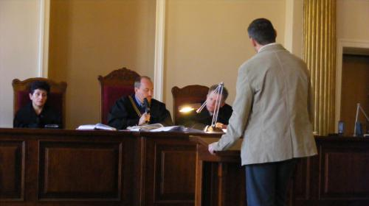
Osobowe źródła dowodowe
Osobowymi źródłami dowodowymi są uczestnicy procesu wezwani przez organ procesowy do dostarczenia środka dowodowego.
Oskarżony/podejrzany (składa wyjaśnienia),
Świadek (składa zeznania),
Biegły (przedstawia opinię),
Osoba poddana oględzinom lub badaniom ciała,
Zawodowy kurator sądowy, względnie funkcjonariusz Policji (przedstawia wynik wywiadu środowiskowego).

Slide 35
Pomocnicy organów procesowych
Pomocnicy organów procesowych to osoby ułatwiające organom procesowym wykonywanie ich funkcji.
Specjaliści (np. technik kryminalistyki, analityk kryminalny),
Protokolanci,
Stenografowie,
Tłumacze,
Konwojenci Policji.

Slide 36
Dziękuję za uwagę
Korzystałem z:
S. Waltoś, P. Hofmański, Proces karny. Zarys sytemu, Warszawa 2016,
J. Skorupka (red.), Proces karny, wyd. 3, Warszawa 2020,
K. T. Boratyńska, Ł. Chojniak, W. Jasiński, Postępowanie karne, wyd. 3, Warszawa 2018.

